Slide 1
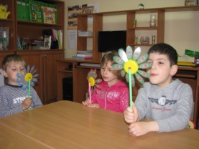
Муниципальное казенное дошкольное образовательное учреждение «Детский сад № 4 «Дюймовочка» города-курорта Железноводска Ставропольского края
«Педагогическая находка»
Фотоматериалы к проекту «Ветерок»
Вяткина Оксана Григорьевна
учитель-логопед
МКДОУ«Детский сад № 4 «Дюймовочка»
города-курорта Железноводска
Ставропольского края

Slide 2
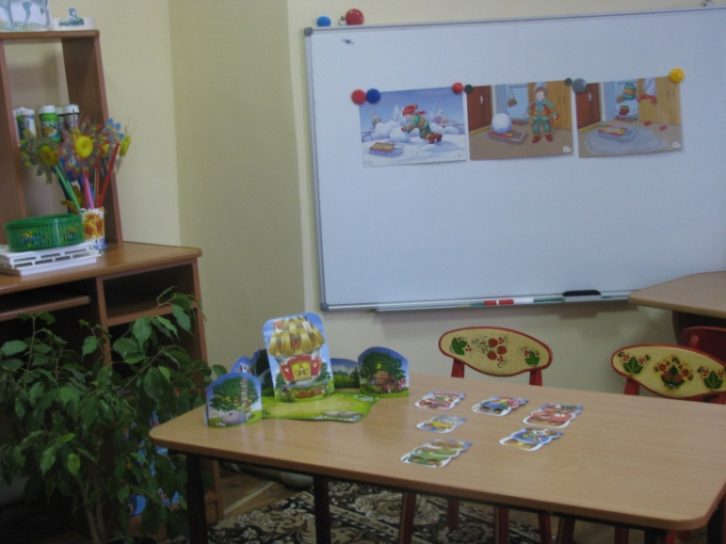
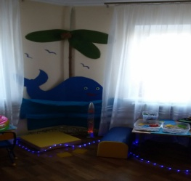
Создание условий: предметно-развивающая среда

Slide 3
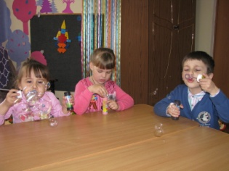
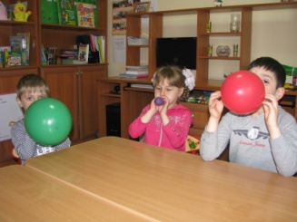
Игровой прием «Раскрути цветочек»
День воздушных шаров и мыльных пузырей
.

Slide 4
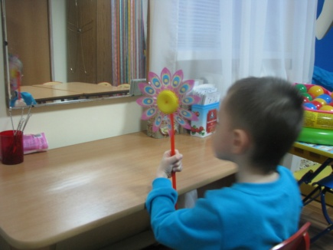
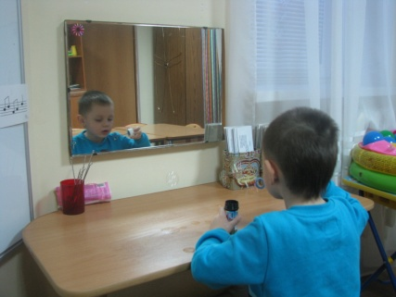
Индивидуальная работа –
игры с вертушками и мыльными пузырями

Slide 5
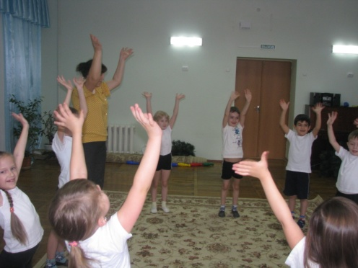
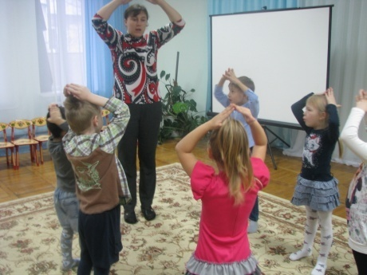
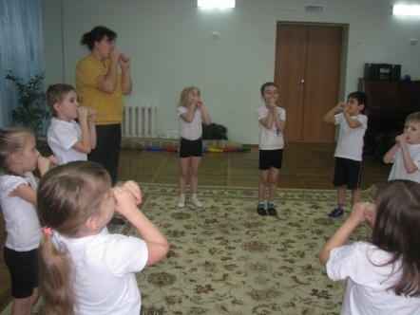
Игровые задания
«Вот какие мы большие!», «Дует легкий ветерок»

Slide 6
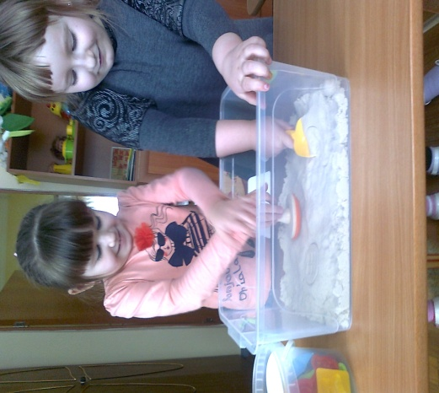
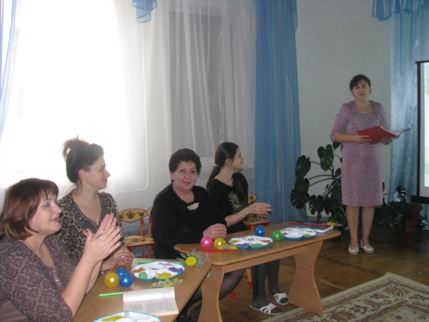
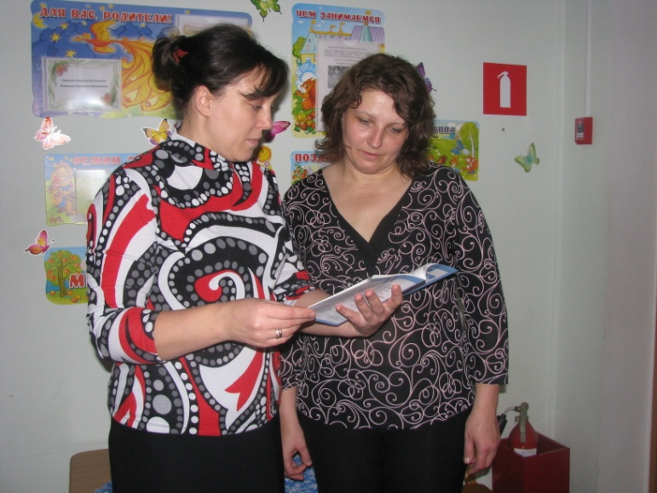
Игры с песком «Звуки вокруг нас»
Презентация для педагогов
«Игры и пособия по развитию дыхания у детей»
Памятка для родителей
«Упражнения на развитие речевого дыхания детей»

Slide 7
Игровые задания
«Вот какие мы большие!», «Дует легкий ветерок»

Slide 8
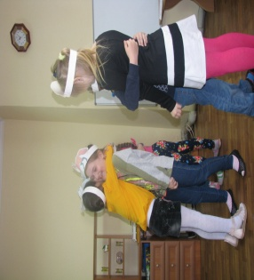
Развлечение «Играй! Танцуй! Дыши!»

Slide 9
СПАСИБО ЗА ВНИМАНИЕ!

